Slide 1
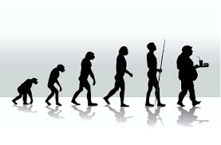
Obez Bireye Yaklaşım
Araş. Gör. Dr. Abdullah Kaan KURT
25.09.2018

Slide 2
Amaç
Birinci basamakta obez bireye yaklaşım hakkında bilgi vermek.

Slide 3
Hedefler
Obezite tanımını yapabilmek
Obezite hastasını değerlendirme basamaklarını sayabilmek
Obezitede tedavi basamaklarını sayabilmek

Slide 4
Giriş
Birinci basamak sağlık hizmetlerinin en temel özelliği koruyucu hekimliktir.
Primordial ve primer koruma çoğu hastalıkta olduğu gibi obezitede de önemli rol oynamaktadır.
Bu yüzden obezite ile mücadelede birinci basamak sağlık hizmetleri başroldedir.

Slide 5
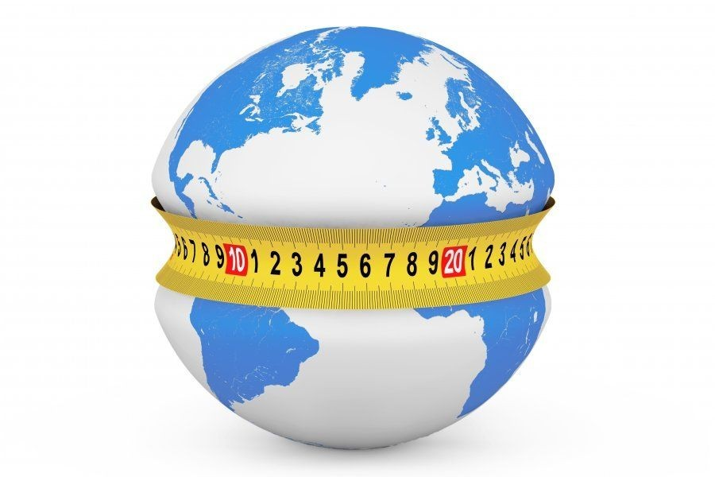
Giriş
Obezite, başlangıçta gelişmiş ülkelerin sorunu olarak kabul ediliyordu.
Gelir düzeylerinin artması, batı yaşam tarzının benimsenmesi, enerji alımı artarken enerji harcanmasının azalması ve kırsaldan kente göç oranının artması ile birlikte obezite, gelişmekte olan ülkelerin de en büyük sağlık sorunlarından biri haline geldi.

Slide 6
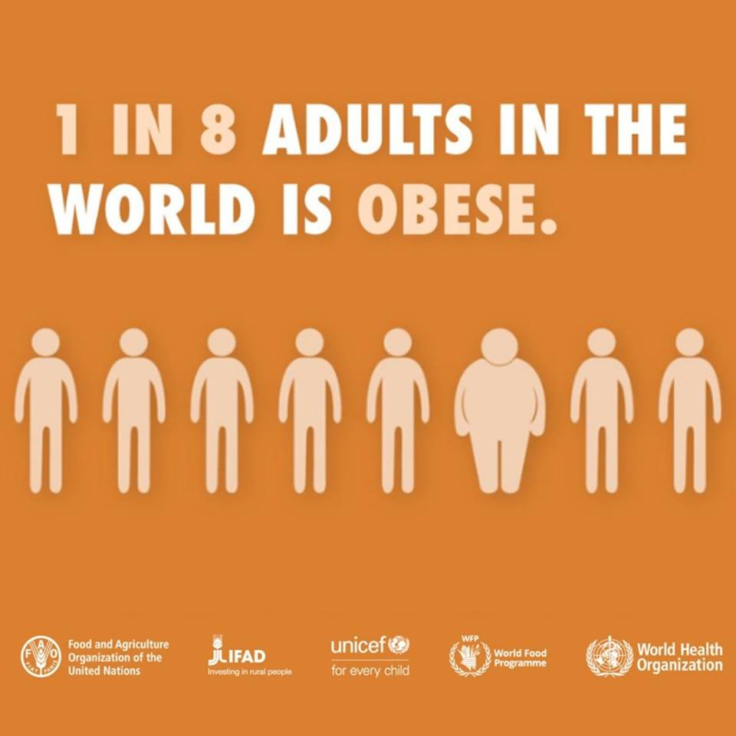
Giriş
2018, Dünya Sağlık Örgütü

Slide 7

Giriş
Dünya genelinde fazla kiloluluk erkeklerde, obezite ise kadınlarda daha yaygın olarak görülmektedir.
Kentsel ve kırsal yerleşim yerlerinin obezite oranları birbirine yakın olmakla birlikte genel olarak erişkin yaşlardaki Türk toplumunun 2/3’ü fazla kilolu veya obezdir.

Slide 8
Tanım
DSÖ (Dünya Sağlık Örgütü), obeziteyi vücutta sağlığı bozacak ölçüde anormal veya aşırı yağ birikmesi olarak tanımlamakatadır.
Vücut yağ yüzdesini belirlemek kolay olmadığı için obezite, aşırı yağdan daha çok aşırı kilo olarak tanımlanmaktadır.
Obezitenin tanım ve derecelendirilmesi beden kitle indeksine (BKİ = Ağırlık [kg] / Boy [m²]) dayanarak yapılmaktadır.

Slide 9
Tanım
TEMD 2018

Slide 10
Etiyoloji
Obezitenin etiyolojisi multifaktöriyel ve komplekstir.
Alınan enerji miktarının harcanan enerji miktarından fazla olması sonucu vücut yağ depolar.
Çevresel, biyokimyasal, genetik, sosyo-kültürel, psikolojik pek çok faktör birbiri ile ilişkili olarak obezite oluşumuna katkıda bulunmaktadırlar.

Slide 11
Etiyoloji

Slide 12

Etiyoloji
Obezitenin gelişmesindeki diğer önemli noktalardan biri de yaşamın ilk yıllarındaki beslenme şeklidir.
Obezite görülme sıklığının anne sütü ile beslenen çocuklarda anne sütü ile beslenmeyen çocuklara göre daha düşük oranlarda olduğu, anne sütü verme süresinin, tamamlayıcı besinlerin türü, miktarı ve başlama zamanlarının obezite oluşumunu etkilediği bildirilmektedir.
Von Kries R, Koletzko B, Sauerwald T, Von Mutius E, Barnert D, Grunert V, et al. Breast feeding and obesity: cross sectional study. Bmj. 1999;319(7203):147-50.

Slide 13

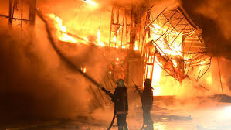
Günümüzün en önemli morbidite ve mortalite nedenlerinden biri olarak kabul edilmekte olan obezite, birçok sağlık sorununun gelişmesine katkıda bulunmakta ve toplumların sağlık bütçeleri üzerinde büyük yük oluşturmaktadır.

Slide 15
Artan obezite prevalansına paralel olarak birinci basamak sağlık kuruluşlarına kilo kontrolü nedeniyle başvuran kişi sayısı giderek artmaktadır.
Bu yüzden birinci basamak hekimi obezite tanı ve tedavisinde önemli bir yere sahiptir.

Slide 16
Obezitesi olan hastanın değerlendirilmesi
Obezite kronik bir hastalık olarak kabul edilmeli ve buna uygun olarak yönetilmelidir.
Genellikle tanı kişilerin hipertansiyon, tip 2 diabetes mellitus (T2DM) gibi obezitenin neden olabildiği hastalıklar sonucu sağlık kuruluşlarına başvurması veya rutin ölçümler sırasında konulmaktadır.

Slide 17
Obezitesi olan hastanın değerlendirilmesi
Başarılı bir obezite yönetimi için risk faktörlerini de belirleyebilen sistematik bir yaklaşım sergilenmelidir.
  Obezite ilişkili anamnez alınmalı,
  Obezitenin derece ve tipini tayin edecek şekilde fizik muayene yapılmalı,
  Sekonder obezite nedenleri ve obezitenin komplikasyonları araştırılmalıdır.

Slide 21
Obezitede tedavi
Obezite tedavisinde amaç, obeziteye ilişkin morbidite ve mortalite risklerini azaltmak, bireye yeterli ve dengeli beslenme alışkanlığı kazandırarak yaşam kalitesini yükseltmektir.
Vücut ağırlığının 6 aylık dönemde %10 azalması, obezitenin yol açtığı sağlık sorunlarının önlenmesinde önemli yarar sağlamaktadır.

Slide 22
Obezitede tedavi
Obezitede, beslenme tedavisi ve fiziksel aktivitenin arttırılması ile birlikte davranış değişikliği tedavisi gereklidir.
Beslenme, egzersiz ve davranış değişikliği tedavisinin birlikte kullanıldığı yaklaşımlar hem ağırlık kaybını sağlamada hem de kaybedilen ağırlığın korunmasında büyük başarı sağlar.

Slide 23
Obezitede tedavi
Obez hastaların kilolarında kalıcı değişiklikler yapabilmek için, onların yaşamlarını kalıcı olarak değiştirebilecek stratejiler bulunmalı ve uygulanmalıdır.

Slide 24
Obezitede tedavi
Obezitede önemli olanın hastalığın gelişmesini engellemek olduğu unutulmamalıdır, çünkü tedavi etmek daha zor ve maliyetlidir.

Slide 25
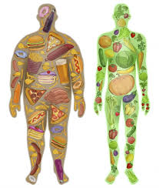
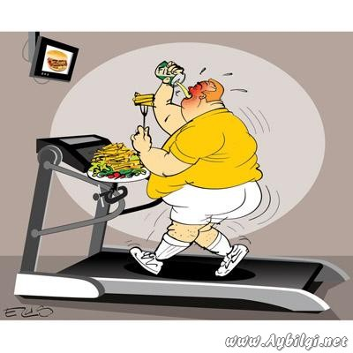
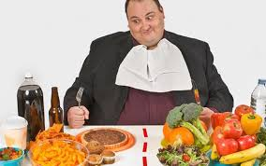
Obezitede tedavi
Tıbbi beslenme tedavisi
  Hatalı beslenme davranışları, bireyleri obeziteye sürükleyen ana nedenlerdir.
  Tıbbi beslenme tedavisinde birey için bireyselleştirilmiş bir beslenme programı oluşturulmalıdır.

Slide 26
Obezitede tedavi
Tıbbi beslenme tedavisi
Temel amaç;
  Vücut ağırlığını hedeflenen düzeye indirmek,
  Bireyin günlük besin ihtiyacını yeterli ve dengeli bir şekilde karşılamak,
  Bireye doğru beslenme alışkanlıkları kazandırmak,
  Hedef kiloya ulaştıktan sonra kilonun korunmasını ve kontrolünü sağlamak olmalıdır.

Slide 27
Obezitede tedavi
Tıbbi beslenme tedavisi
  Diyet programı basit, kolay uygulanabilir, ekonomik şartlara uygun ve güvenli olmalı; öneriler bireyselleştirilmelidir.
  Diyet programına olan bağlılığı arttırmak için bireyin yiyecek tercihi, eğitimi, sosyal ve kişisel faktörleri göz önünde bulundurulmalıdır.

Slide 28
Obezitede tedavi
Tıbbi beslenme tedavisi
  Bireyin enerji ihtiyacı belirlenmeli ve başlangıç olarak 6 ayda %5-10 kilo kaybı hedeflenmelidir.
  Diyet programı günlük enerjinin yaklaşık %15-20’si proteinlerden, %50-55 karbonhidratlardan, %25-30 ‘u yağlardan karşılanacak şekilde hazırlanmalıdır.

Slide 29
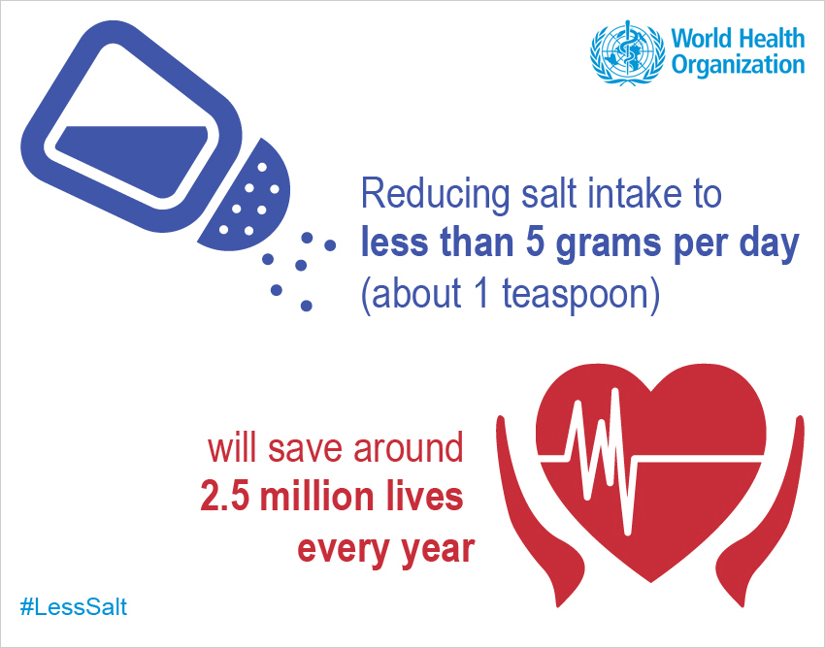
Obezitede tedavi
Tıbbi beslenme tedavisi
  Beslenme tedavisinde posalı besin alımının artırılması ve günlük en az 2 litre su tüketilmesi önerilmelidir.
  Tedavide tuz tüketimi <5 g/gün ile sınırlandırılmalıdır.
  Alkol kullanımı önerilmemekle birlikte alkol kullanan kişilerde tüketim miktarı hesaplanarak günlük alması gereken enerjiden düşülmelidir.

Slide 30
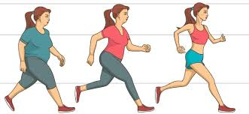
Obezitede tedavi
Egzersiz
  Egzersiz, obezitenin önlenme ve tedavisinde önemli bir araçtır.
  Egzersiz enerji harcamasını arttırmanın yanında diyete uyumu da olumlu yönde etkiler.

Slide 31
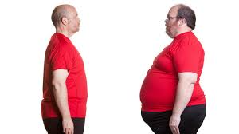
Obezitede tedavi
Egzersiz
  Egzersiz programı bireye özgü planlanmalıdır.
  Çünkü; egzersizler hastaların alışkanlıkları, sosyokültürel özellikleri, ekonomik koşulları doğrultusunda büyük farklılıklar gösterebilir.

Slide 32
Obezitede tedavi
Egzersiz
  Genel olarak, her yaştaki hasta için, günde ortalama 30-45 dakika süren ve mümkünse haftanın her günü yapılan orta düzeyde bir fiziksel etkinlik önerilmelidir.
  Sedanter kişilerde başlangıçta yürüyüş ile başlanmalı; sonrasında tempolu yürüyüş, orta şiddette koşu, bisiklet ve yüzme gibi aerobik egzersizler ile devam edilmelidir.

Slide 33
Obezitede tedavi
Egzersiz
  Fiziksel aktiviteden fayda görmek için kalp atışının maksimum kalp atımının % 60-70’ine ulaşması gerekmektedir.
  Kişinin yoğun ve ağır şiddetli fiziksel aktivite ile zarar görmemesi için de maksimum kalp hızını aşmaması gerekir. (maksimum kalp atımı=220-yaş)

Slide 34
Obezitede tedavi
Egzersiz
  Egzersizin yağ oksidasyonunu artırıcı, insülin direnci, serum lipitleri ve kan basıncını düşürücü etkisinden maksimum faydalanmak için düzenli aralıklarla yapılması önerilmelidir.

Slide 35
Obezitede tedavi
Davranış tedavisi
  Obezite tedavisinin en önemli paçalarından birisi de davranış tedavisidir.
  Amaç hastanın yeme ve aktivitesiyle ilişkili alışkanlıklarında farkındalık ve değişim oluşturmaktır.
  Kalıcı kilo kontrolü sağlayabilmenin birinci koşulu, hastada başarabileceği duygusunu uyandırıp motivasyonunu sağlamaktır.

Slide 36
Obezitede tedavi
Davranış tedavisi
Hastalara,
  Asansör yerine merdivenleri kullanın;
  Otobüs veya minibüslerden varacağınız yere gelmeden bir durak önce inin;
  Alışveriş merkezleri gibi yerlerde aracınızı en uzağa park edin;
  Televizyon seyrederken atıştırma yapmayın gibi basit öneriler sunulabilir.

Slide 37
Obezitede tedavi
Davranış tedavisi
  Yaşam tarzı hedeflerine ulaşmada en yararlı strateji, kendi kendini izlemeyi içerdiği unutulmamalıdır.
  Hastalardan tedavi süresince gıda alımı ve kilolarını takip etmeleri istenilmelidir.
  Ayrıca sık kontrol, etkili ve uzun süreli sosyal destek başarı şansını artırır.
  Bu nedenle, sadece obezite hastasını değil, aynı zamanda onun sosyal çevresini de düzenleyecek önlemler alınmalıdır.

Slide 38
Obezitede tedavi
Farmakolojik tedavi
  İlaç tedavisi hiçbir hastada tek başına kullanılmamalı, egzersiz, diyet ve davranış değişikliği ile kombine edilmelidir.

Slide 39
Obezitede tedavi
Farmakolojik tedavi
  BKİ ≥30 kg/m² olup, diyet, egzersiz ve davranış değişikliği uygulamaları denendiği halde kilo kontrolü sağlanmayan olgulara ve
  BKİ 27-29,9 kg/m² düzeyinde olup, komorbiditeleri (Tip 2 Diyabet, koroner arter hastalığı, serebrovasküler hastalık, hipertansiyon, dislipidemi) olan hastalara farmakolojik tedavi başlanabilir.

Slide 40
Obezitede tedavi
Farmakolojik tedavi
  İlaç tedavisi; yaşam tarzı değişikliği diyet ve egzersiz ile birleştirildiğinde kilo kaybını plaseboya göre 3–5 kg artırabilir.
  Buna rağmen, obez olan kişilerin % 3'ünden daha azı medikal tedavi kullanılarak tedavi edilmektedir.

Slide 41
Obezitede tedavi
Farmakolojik tedavi

Slide 42
Obezitede tedavi
Farmakolojik tedavi
Farmakoterapi seçiminde hasta özellikleri ve mevcut komorbid hastalıklar göz önünde bulundurulmalıdır.

Slide 43
Obezitede tedavi
Cerrahi tedavi
  Obezitede cerrahi tedavi, eskiye oranla daha çok tercih edilmektedir.
  Cerrahi tedavinin amacı, obeziteye bağlı morbidite ve mortaliteyi azaltmak, metabolik ve organ fonksiyonlarını iyileştirmektir.
  Böylece, obeziteye bağlı komorbidite, ilaç masrafı, hasta olarak geçirilen gün sayısı azalır ve yaşam kalitesi düzelir.

Slide 44
Obezitede tedavi
Cerrahi tedavi
  BKİ ≥ 40 kg/m² olması veya BKİ 35-39,9 kg/m² olup obezite ile ilişkili tip 2 DM, hipertansiyon dislipidemi, uyku-apne sendromu ve benzeri durumlardan en az bir komorbiditenin eşlik ettiği hastalara bariyatrik cerrahi uygulanabilir.
  Cerrahi kararı vermeden önce hastaların en az 6 ay boyunca bir endokrinoloji birimi tarafından takip edilmesi gerekir.

Slide 45
Obezitede tedavi
Cerrahi tedavi
  Tedavi edilemeyen major depresyon, psikoz, ilaç ve alkol bağımlılığı, tıkınırcasına yeme hastalığı, ileri kalp hastalığı, ciddi koagülopati, postoperatif dönemde önerilenleri yapabilecek düzeyde psişik ve mental yeterliliğin olmaması durumunda cerrahi kontrendikedir.

Slide 46
Birinci basamakta sevk krtiterleri
  Morbid obez hastalar,
  Yüksek risk veya multipl risk faktörlerine sahip olup yaşam tarzı değişiklikleri uygulanmasına rağmen yeterli kilo kaybı sağlanamayan obez hastalar,
  Obeziteye neden olabilecek hastalıklar veya genetik sendromların varlığından şüphelenilen obez hastalar
  Yeme bozukluğu veya obeziteye neden olabilecek psikolojik bozuklukları olan obez hastalar

Slide 47
Sonuç
Obezite tüm dünyada hızla artmakta ve sağlık harcamalarında ülkelerin ekonomilerine ağır yükler getirmektedir.
Obezitenin tedavisinden ziyade önlenmesinin daha önemli olduğu unutulmamalıdır.
Birinci basamak hekimleri, obezite ile savaşın bütün basamaklarda etkinlik göstererek, ülkelerindeki obezite epidemisinin önlenmesinde ve sağlıklı nesiller yetişmesinde etkin rol almalıdır.

Slide 48
Teşekkürler…

Slide 49
Kaynaklar
1. Bayliss EA. Simplifying care for complex patients. The Annals of Family Medicine. 2012;10(1):3-5.
2. TEMD Obezite LM, Hipertansiyon Çalışma Grubu TÜRKİYE ENDOKRİNOLOJİ ve METABOLİZMA DERNEĞİ 2018.
3. Satman İ, Alagöl F, Ömer B, Kalaca S, Tütüncü Y, Çolak N. türkiye diyabet, hipertansiyon, obezite ve endokrinolojik hastalıklar prevalans çalışması-II.(TURDEP II). 2011.
4. Organization WH. School policy framework: implementation of the WHO global strategy on diet, physical activity and health. 2008.
5. Han T, Van Leer E, Seidell J, Lean M. Waist circumference action levels in the identification of cardiovascular risk factors: prevalence study in a random sample. Bmj. 1995;311(7017):1401-5.
6. Health NIo, Obesity NAAftSo. The Practical guide: identification, evaluation, and treatment of overweight and obesity in adults. NIH Publication Number 00-4084. http://www nhlbi nih gov/guidelines/obesity/prctgd_c pdf. 2000.
7. James PT, Leach R, Kalamara E, Shayeghi M. The worldwide obesity epidemic. Obesity research. 2001;9(S11):228S-33S.
8. Hizmetleri TSBTS, Müdürlüğü G. Türkiye obezite (şişmanlık) ile mücadele ve kontrol programı (2010-2014). Ankara: Kuban matbaacılık. 2010.
9. Von Kries R, Koletzko B, Sauerwald T, Von Mutius E, Barnert D, Grunert V, et al. Breast feeding and obesity: cross sectional study. Bmj. 1999;319(7203):147-50.
10. Kurumu THS. BİRİNCİ BASAMAK SAĞLIK KURUMLARI İÇİN OBEZİTE VE DİYABET KLİNİK REHBERİ. 2017.
11. SATMAN İ. Türkiye'de Obezite Sorunu. Turkiye Klinikleri Journal of Gastroenterohepatology Special Topics. 2016;9(2):1-11.
12. Sansone RA, Sansone LA, Wiederman MW. The relationship between obesity and medical utilization among women in a primary care setting. International Journal of Eating Disorders. 1998;23(2):161-7.
13. Guzman SE. Practical advice for family physicians to help overweight patients. Am Fam Phsycian Monograph Nov. 2003.

Slide 50
14. Bowerman S, Bellman M, Saltsman P, Garvey D, Pimstone K, Skootsky S, et al. Implementation of a primary care physician network obesity management program. Obesity research. 2001;9(S11):321S-5S.
15. Logue E, Sutton K, Jarjoura D, Smucker W. Obesity management in primary care: assessment of readiness to change among 284 family practice patients. The Journal of the American Board of Family Practice. 2000;13(3):164-71.
16. Martin KA, Mani MV, Mani A. New targets to treat obesity and the metabolic syndrome. European journal of pharmacology. 2015;763:64-74.
17. Orzano AJ, Scott JG. Diagnosis and treatment of obesity in adults: an applied evidence-based review. The Journal of the American Board of Family Practice. 2004;17(5):359-69.
18. Hunter GR, Brock DW, Byrne NM, Chandler‐Laney PC, Del Corral P, Gower BA. Exercise training prevents regain of visceral fat for 1 year following weight loss. Obesity. 2010;18(4):690-5.
19. Harvey E, Glenny AM, Kirk S, Summerbell C. An updated systematic review of interventions to improve health professionals’ management of obesity. obesity reviews. 2002;3(1):45-55.
20. Hensley RD. Primary care management of obesity: Individualized treatment strategies. The Nurse Practitioner. 2018;43(7):41-8.
21. Low AK, Bouldin MJ, Sumrall CD, Loustalot FV, Land KK. A clinician’s approach to medical management of obesity. The American journal of the medical sciences. 2006;331(4):175-82.
22. Garvey WT, Mechanick JI, Brett EM, Garber AJ, Hurley DL, Jastreboff AM, et al. American Association of Clinical Endocrinologists and American College of Endocrinology comprehensive clinical practice guidelines for medical care of patients with obesity. Endocrine Practice. 2016;22(s3):1-203.
23. Health NIo. Clinical guidelines on the identification, evaluation, and treatment of overweight and obesity in adults: the evidence report. National Institutes of Health; National Heart, Lung, and Blood Institute; September 1998. Publication No. 98-4083. 2006.
24. Strychar I. Diet in the management of weight loss. Canadian Medical Association Journal. 2006;174(1):56-63.
25. Organization WH. Obesity: preventing and managing the global epidemic: World Health Organization; 2000.
26. Bakanlığı TS. Türkiye Fiziksel Aktivite Rehberi 2014. Ankara: Kuban Matbaacılık Yayıncılık Sağlık Bakanlığı Yayın. 2015(940).

